Slide 1
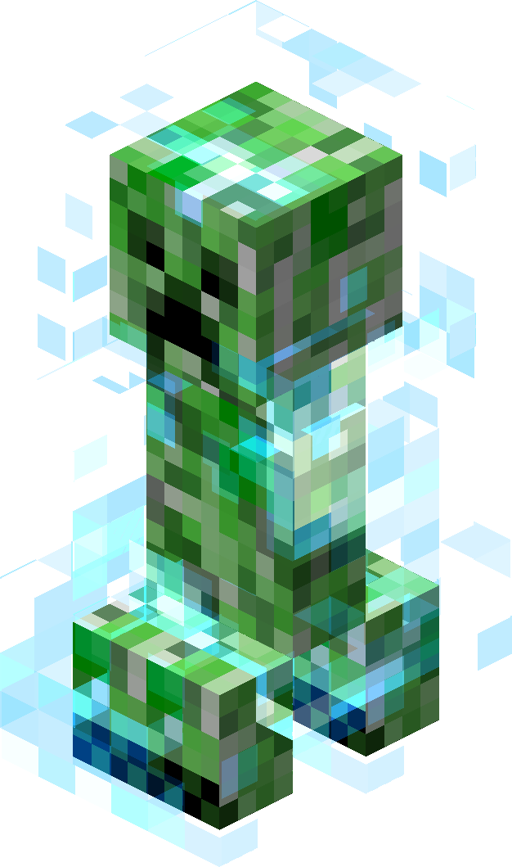
Unnützes Minecraft Wissen:
Wusstest Du schon?
Wenn ein Blitz in einem Radius von bis zu 4 Blöcken um einen Creeper einschlägt, wird er zu einem geladener Creeper. Ein geladener Creeper hat eine doppelt so starke Explosionswirkung und ist an einer elektrischen Aura erkennbar. Der Creeper nimmt durch den Blitzeinschlag Schaden.
/summon creeper ~ ~ ~ {powered:1}

Slide 2
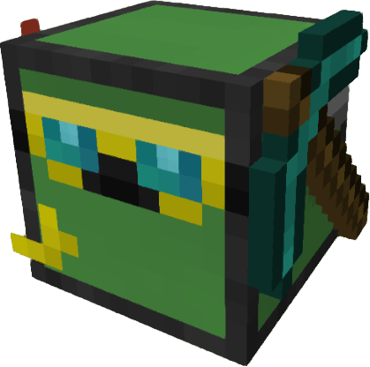
Level #7: Wenn-Dann - Labyrinth!
Programmieren lernen in Minecraft
Führe die Schildkröte aus (fast) jedem Labyrinth automatisch heraus!

Slide 3
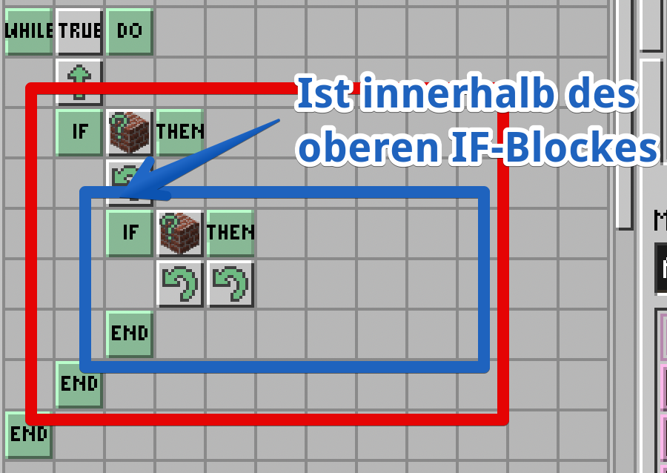



Entscheidung in Entscheidung
Wie schon in der Stunde “Smaragdmäher“ kann man Befehle in Befehle “verschachteln“.
Um das Labyrinth automatisch zu lösen, muss die Schildkröte sich nicht nur eine Entscheidung treffen, sondern vielleicht auch eine Zweit.
Wenn vor ihr ein Block ist, dann dreht sie sich.
Wenn jetzt IMMER noch ein Block ist… dann
Video mit
Anleitung

Slide 4
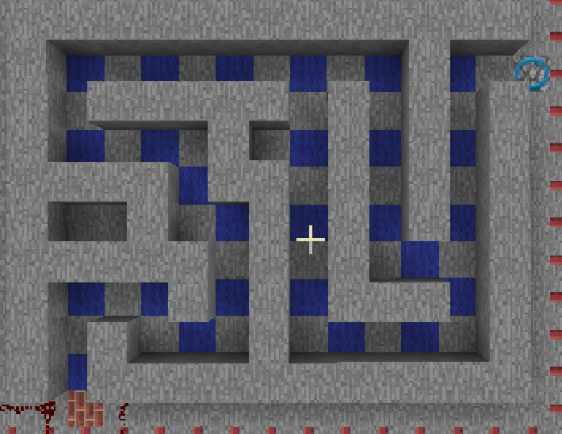


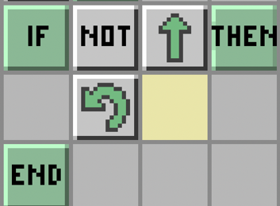

Challenge
qFühr
Programmiere die Schildkröte, dass sie automatisch durch das Labyrinth findet!
Super-Challange: Wie viele Schildkröten kannst du gleichzeitig in das Labyrinth setzen? Tipp: schau der den Hinweis Unten an – damit fährt sie auch wieder zum Anfang!
Lösung:
Wie erkenne ich ein anderes Hindernis, Stop-Block oder einen Spieler?
„Gehe“ gibt auch zurück!

